Slide 1
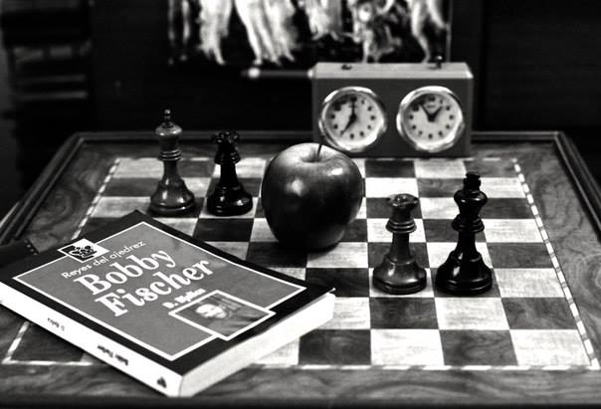
Šachy do škol
Projekt Šachového svazu ČR

Slide 2
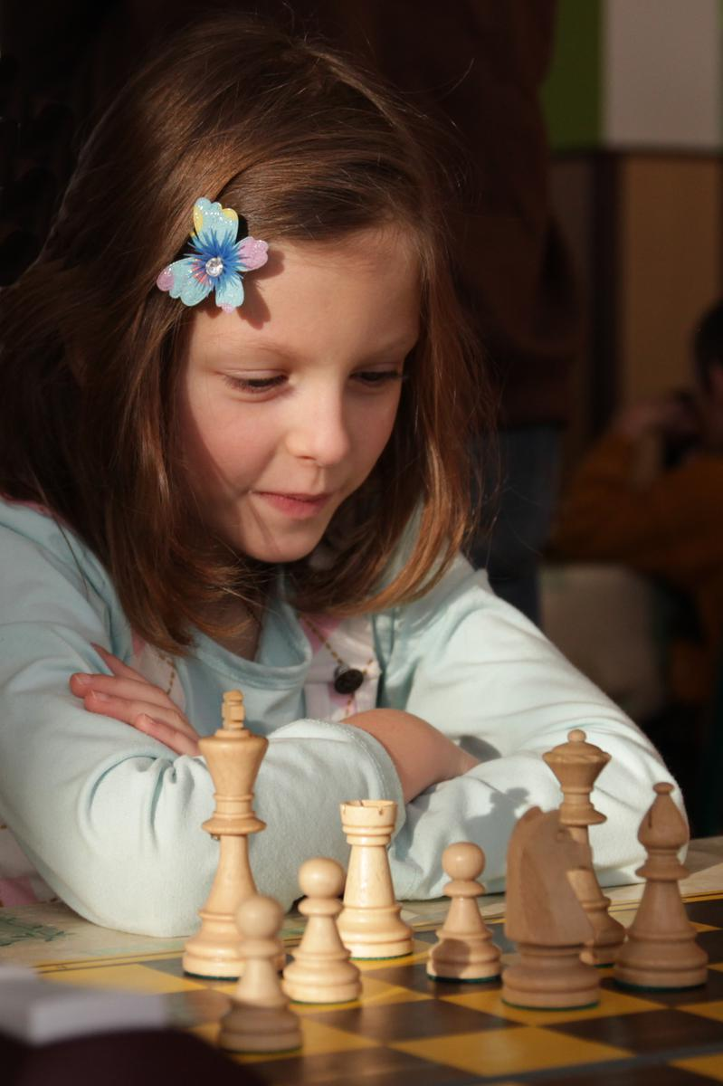
O projektu:
Šachy jsou součástí školních osnov ve více než 30 zemích světa
Na základě řady studií přijal v roce 2012 Evropský parlament deklaraci doporučující členským zemím zavedení šachů do vzdělávacích systémů
U nás vznikl za podpory Šachového svazu ČR v roce 2013
Šachy se v ČR učí v cca 400 školách
V projektu je zapojených 143 škol
8 škol má šachy jako PP, 11 škol NP

Slide 3
Přínos šachové hry pro děti
Zvyšuje inteligenci
Rozvíjí logické myšlení
Zlepšuje paměť
Zlepšuje představivost
Soustředění a vytrvalost
Rozhodovací schopnosti
Učí se nejdříve myslet
A až pak konat
Učí děti plánovat
Má pozitivní vliv i na děti se syndromem hyperaktivity a s poruchou pozornosti
Pomáhá odbourávat agresivitu
Studie prokázaly zlepšení:
V matematice
Při výuce jazyků
Schopnosti číst
Další informace www.sachydoskol.cz

Slide 4


Studie o prospěšnosti šachů
Venezuela- více jak 4000 žáků druhé třídy, po 4,5 měsíční systematické výuce šachů- významné zvýšení IQ
New Brunswick v Kanadě – prokázání přínosu při rozvoji dovednosti řešit problémy u malých dětí
Ferguson (USA)- rozvoj kritického a kreativního myšlení, zlepšení školních známek, odbourání agresivity
Dr. Dauvergne z univerzity v Sydney:
Diplomová práce Ivety Vlasákové na téma „Šachy jako činnostní metoda učení“
http://www.sachychodov.cz/wp-content/uploads/2015/04/diplomov%C3%A1_pr%C3%A1ce_Vlas%C3%A1kov%C3%A1.pdf
Dr. Dauvergne z univerzity v Sydney:
„Šachy jsou jedním z nejvíce efektivních učebních nástrojů k přípravě dětí pro jejich úspěšné fungování ve světě zavaleným informacemi, v němž je rozhodování stále obtížnější.“

Slide 5

Jak se zapojit – školní rok 2017/18
Do projektu Šachy do škol se mohou zapojit:
Základní školy
Střední školy
DDM – Kroužek je v prostorách školy a školy jsou informované o účasti v projektu.
Mateřské školy
Poslat přihlášku do 30. 9., možnost vstoupit bude i v pololetí- přihláška do 31. 1. .
Škola vyplňuje přihlášku při vstoupení do projektu, v dalších letech zasílá informace o formě výuky, počtu dětí a objednávce metodických materiálů (formulář objednávka).
Formy výuky:
Kroužek
Nepovinný předmět
Povinný předmět
Šachy jako součást jiného předmětu

Slide 6
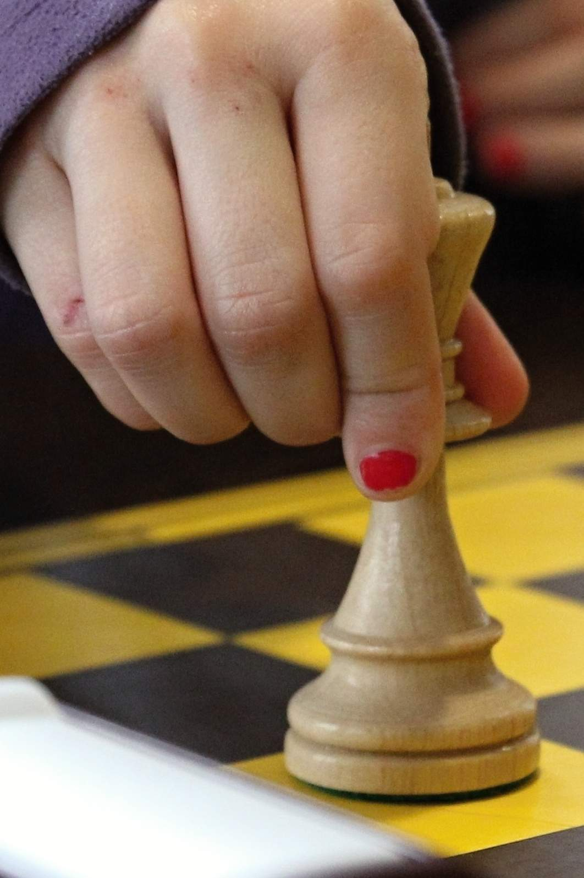
Co musí školy splnit:
Doporučený počet je 10 dětí- může být i méně
Přihlásit se do projektu nejpozději do 30. 9. (31. 1.)
U škol, které povedou výuku formou NP nebo PP:
- uzavřít smlouvu do 20. 10. 2017
- poskytnout ve škole prostor pro propagaci projektu Šdš (nástěnka, webové stránky), obsah zajistí vyučující trenér nebo manažer projektu
Do 20. 6. odeslat republikovému manažerovi projektu zprávu o činnosti
Zpráva by měla obsahovat: stručný popis průběhu kroužku s připomínkami či náměty, co do budoucna změnit. Počet kroužků šachu na škole, počet dětí popř. účast v turnajích (přebor škol).

Slide 7




Čím školy podpoříme:
Výukový program Learningchess.net – zdarma.
Možnost připojení na interaktivní tabule, v češtině,
metodický průvodce s příklady her a soutěží.
Metodické materiály

Slide 8

Metodické materiály:
Každý rok min. 10 ks cvičebnic zdarma dle vlastního výběru. Školy, které budou mít více žáků mohou získat až 20 ks cvičebnic zdarma. Pro nové školy navíc 1ks metodiky pro učitele a 1ks sbírky úloh.
Pomoc garanta při rozjezdu výuky
Zatím jen v některých krajích. Úkolem garanta bude pomáhat učitelům s rozběhnutím kroužku a metodikou.
Příspěvek 3000,- Kč pro NP a PP (pro 1.stupeň ZŠ)
Výjimka pro již zapojené školy, které příspěvek čerpaly a nebudou splňovat podmínku NP na 1.stupni.
Vstupní školení a následné semináře

Slide 9


Vzdělávání učitelů
Naším cílem je zvýšení počtu učitelů, kteří budou vyučovat šachy. Není podmínkou, aby uměli hrát šachy. Důležitější jsou dvě věci:
Musí je to bavit
Najdou si na to potřebný čas
Učitelům, kteří se rozhodnou vyučovat šachy poskytneme:
Vstupní školení a následné semináře
Metodické materiály
Podporu garanta
Možnost zúčastnit se šachových soustředění
Sdílení zkušeností, vzorové lekce

Slide 10
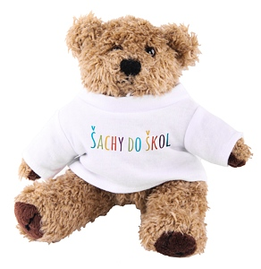
Výuka v mateřských školkách
Studii na porovnání kognitivních schopností (vnímání, pozornost, představy a fantazie, paměť, myšlení a řeč) dětí předškolního věku udělali ve Frýdku – Místku:
http://www.chessfm.cz/content/materske-skoly-s-vyukou-sachu
Obzvláště pro děti v MŠ platí šachy hrou:
Hry na plátěné šachovnici na zemi
Písničky, říkanky, šachové pohádky
Pohybová cvičení s šachovou tématikou
Pomůžeme vám
s vhodnou metodikou

Slide 11
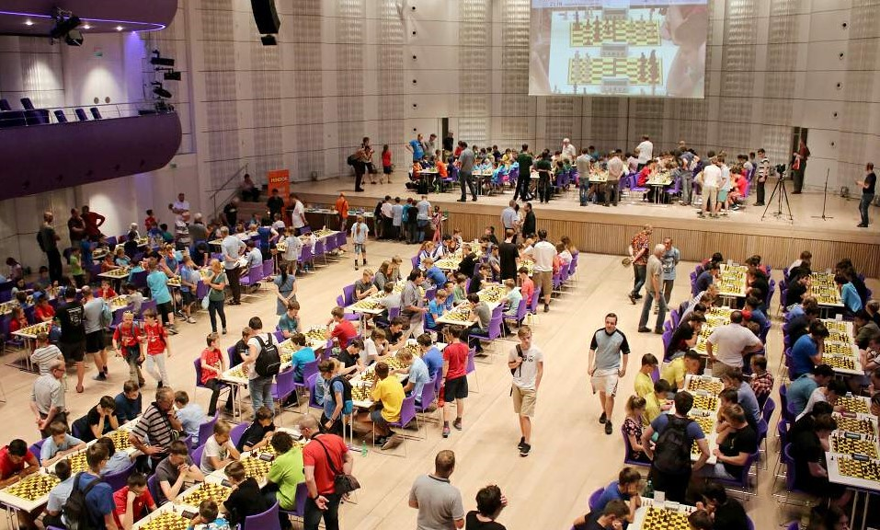
PŘEBORY ŠKOL
Jedno republikové finále pro všechny kategorie
Letos se hrálo ve Zlíně v kongresovém centru ve dnech 20. 6.- 21. 6. 2017
Ve třech kategoriích se zúčastnilo celkem 90 družstev a 397 dětí
V průběhu turnaje se uskutečnil seminář Šachy do škol

Slide 12


Kontakty:
Celorepublikový manažer projektu:
Veselý Miroslav
603 287 585
Email: sachydoskol@chess.cz
www.sachydoskol.cz

